Slide 1
Литературный круиз по произведениям Е.И.Чарушина
«И лисята, и зайчата, и медведь»
Составитель Баланина Н.Г., заведующая
Сарановской библиотеки-филиала МБУК
«ГЦГБ»

Slide 2


Slide 3


Slide 4
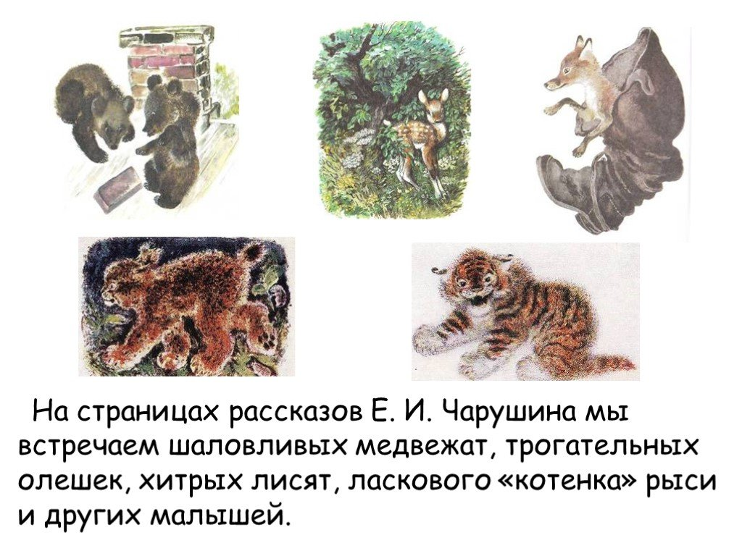

Slide 5
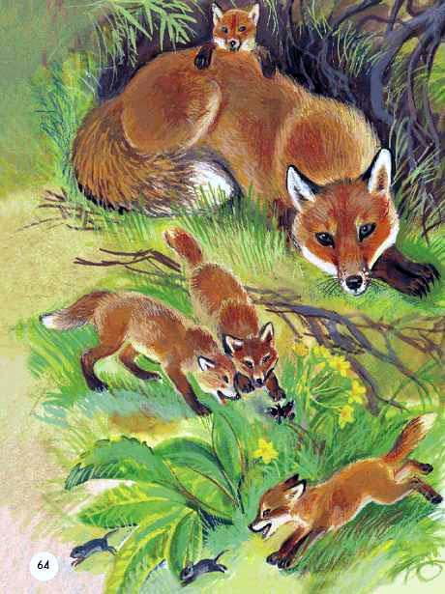

Slide 6
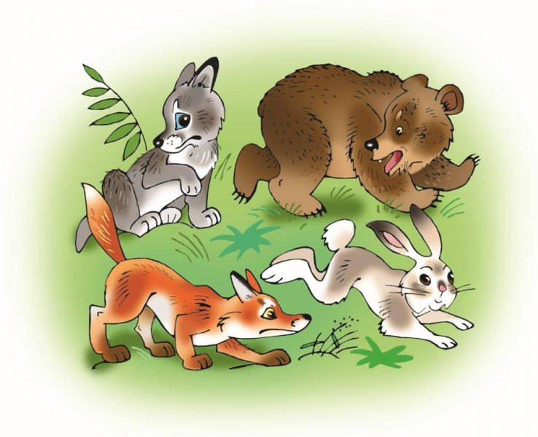

Slide 7
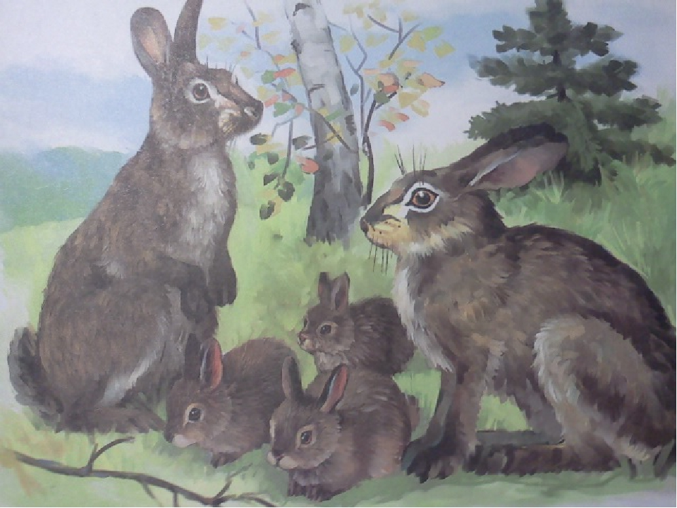

Slide 8


Slide 9
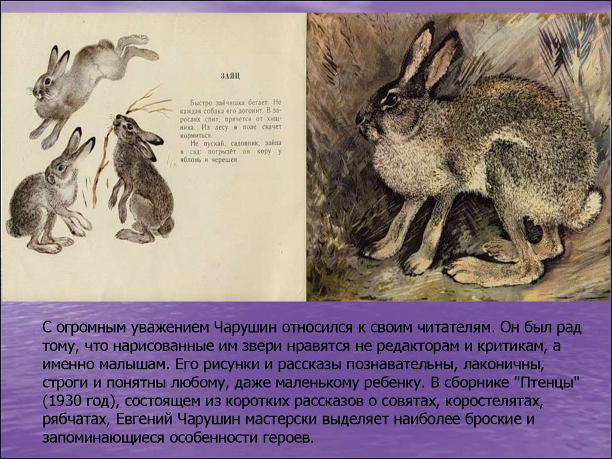

Slide 10
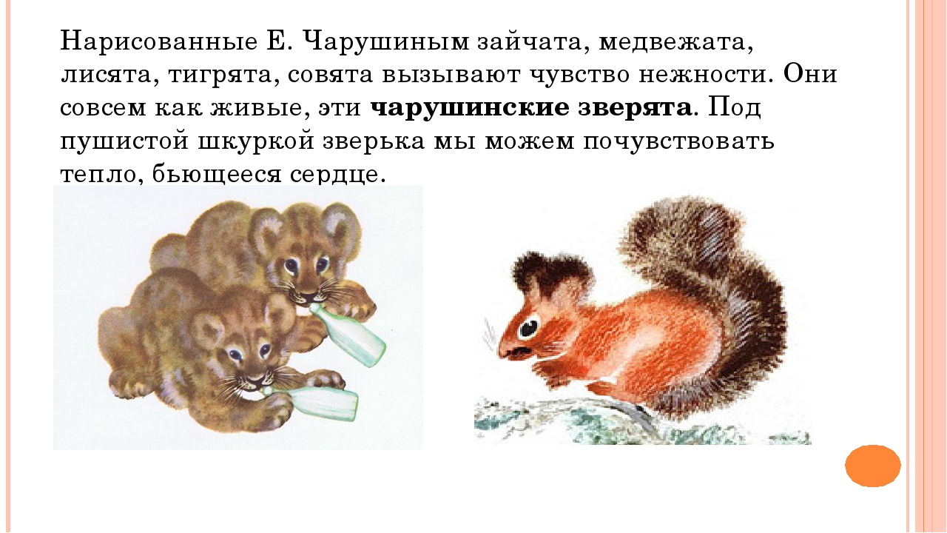

Slide 11
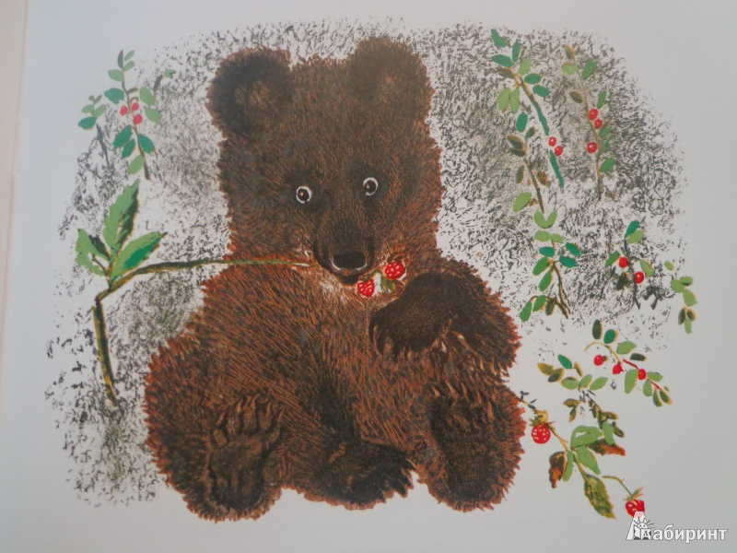

Slide 12
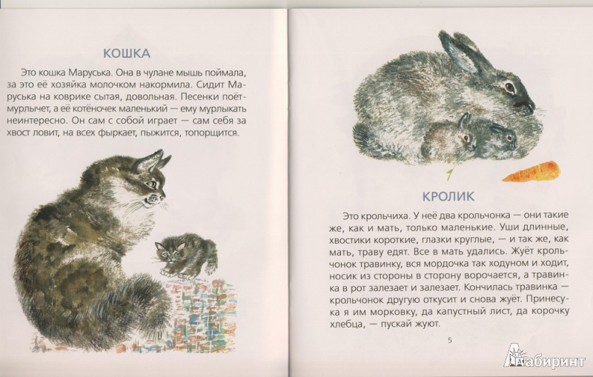

Slide 13


Slide 14


Slide 15


Slide 16
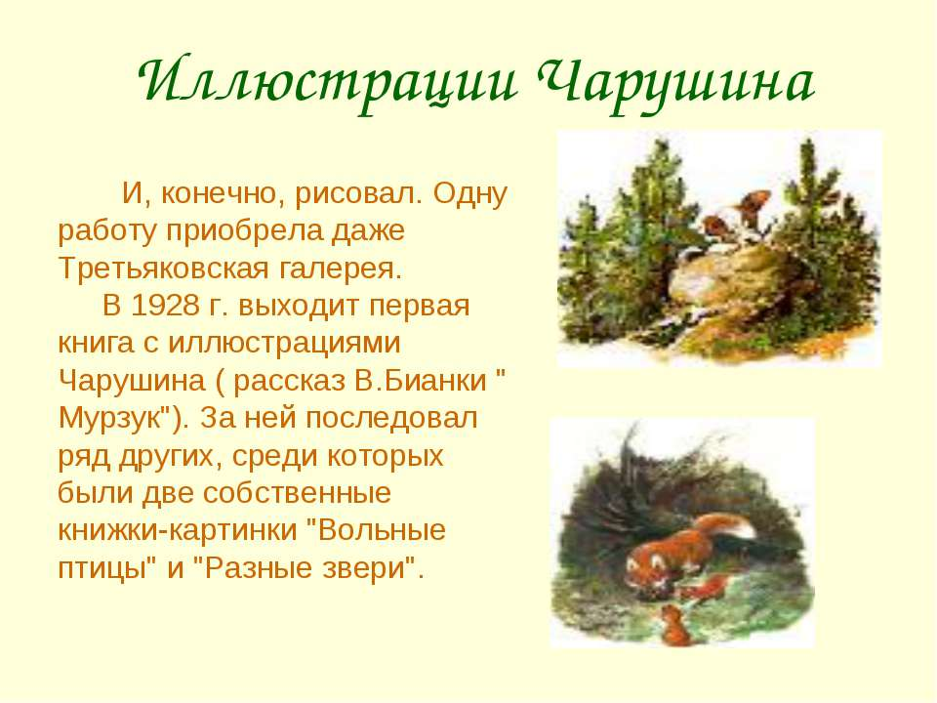

Slide 17
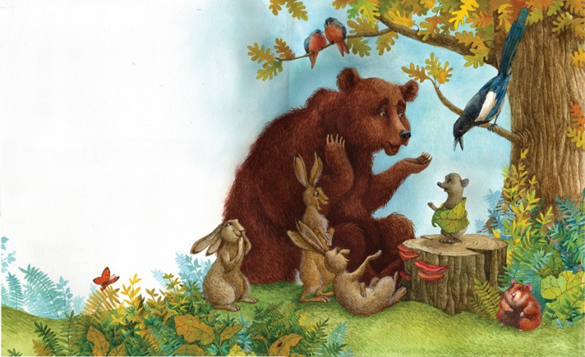

Slide 18
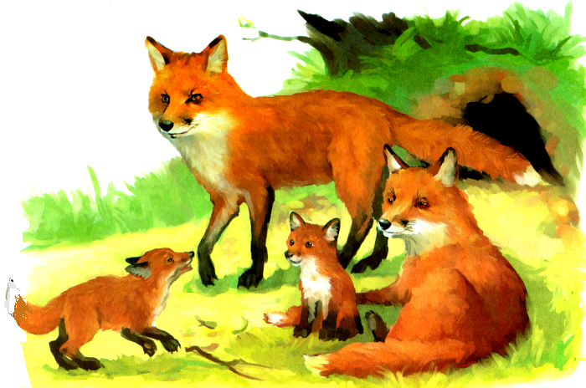

Slide 19


Slide 20


